Slide 1

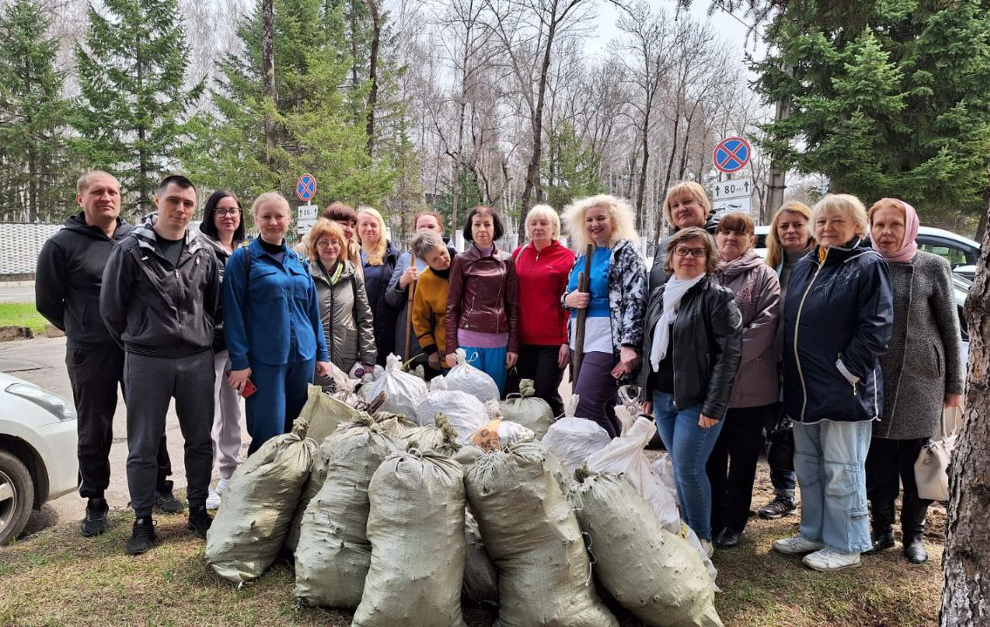
ВСЕРОССИЙСКИЙ ДЕНЬ ЗАБОТЫ
О ПАМЯТНИКАХ ИСТОРИИ И КУЛЬТУРЫ

Slide 2
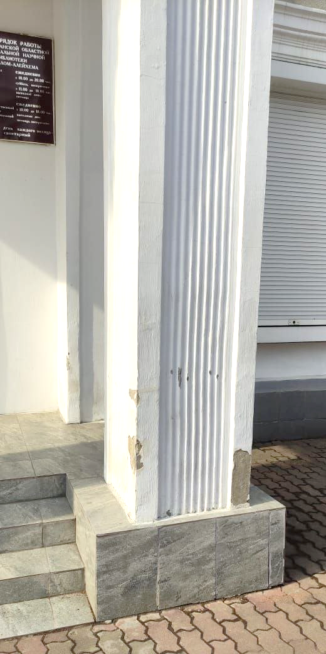
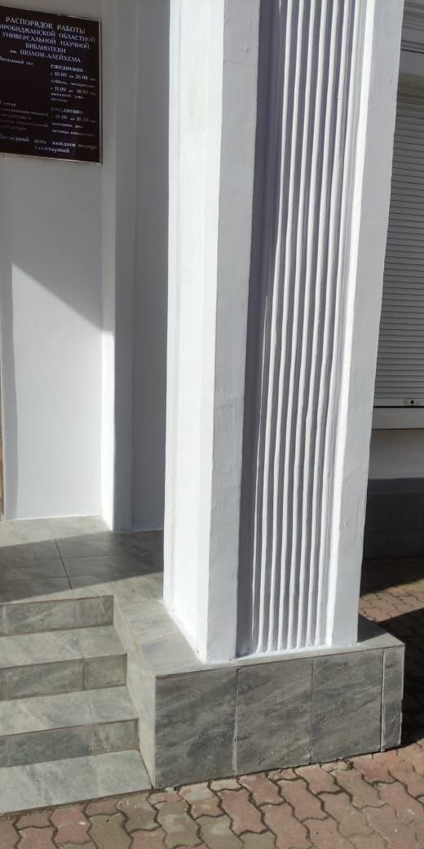

БЫЛО СТАЛО

Slide 3
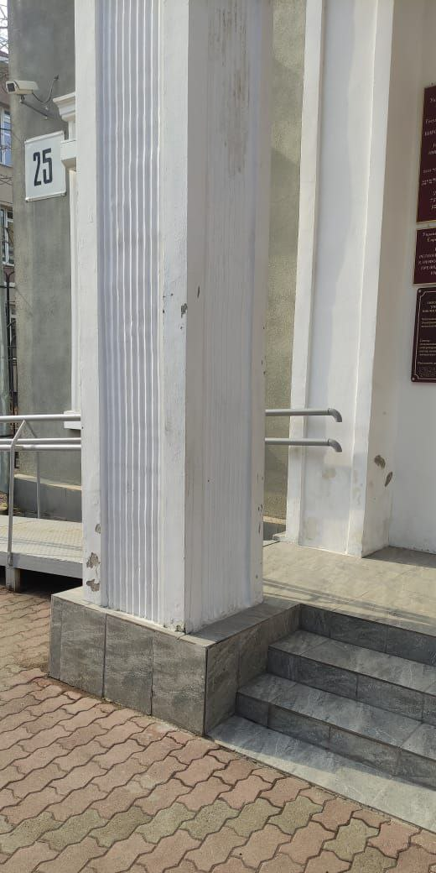
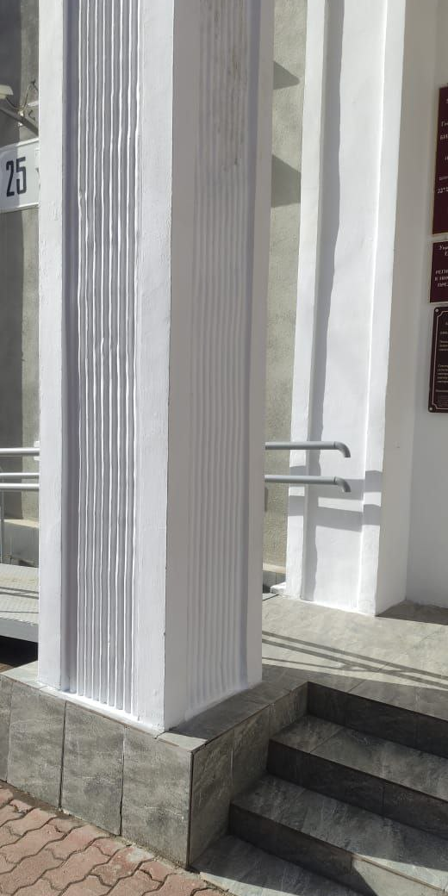
БЫЛО СТАЛО

Slide 4
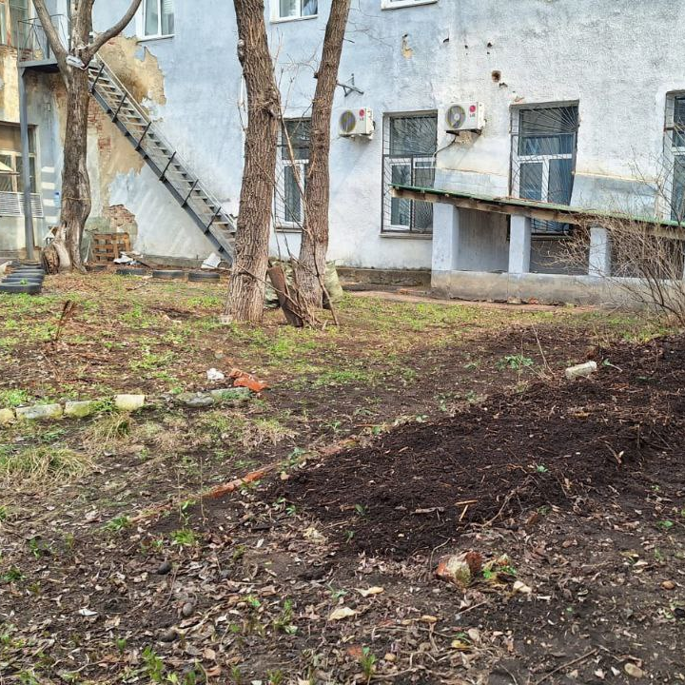

Slide 5
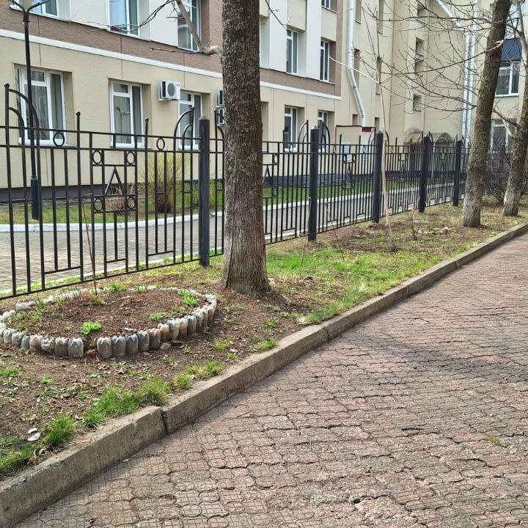

Slide 6
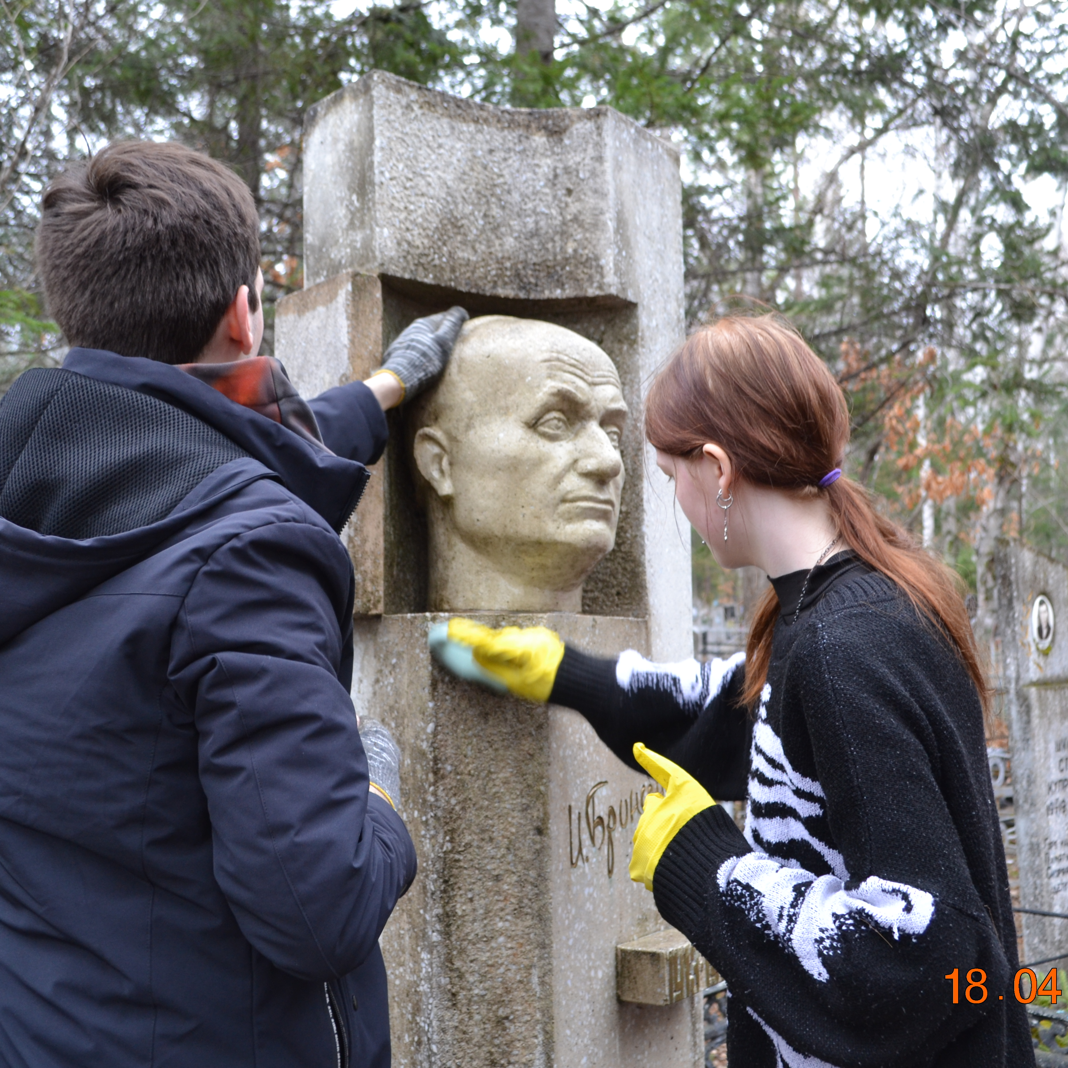

Slide 7
